Slide 1
MESA REDONDA
REFLEXIONES TRAS 20 AÑOS DE PROTECCIÓN RADIOLÓGICA AL PACIENTE
MARISA CHAPEL GÓMEZ
Jefe de Sº de Radiofísica y Protección Radiológica
Hospital Ntra. Sra. de Candelaria
Santa Cruz de TENERIFE

Slide 2
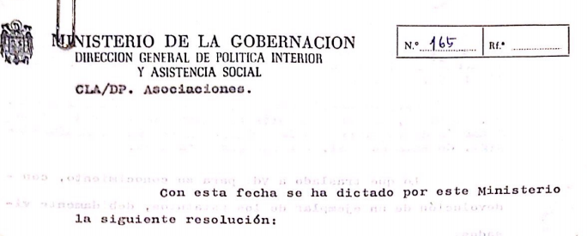
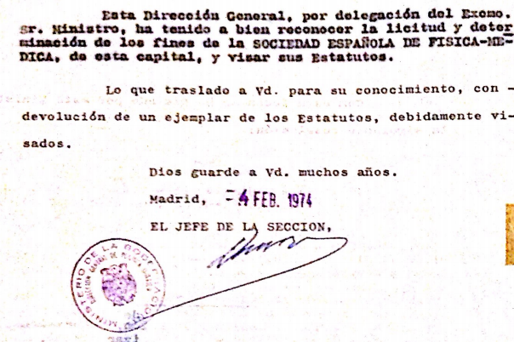
UN POCO DE HISTORIA……
En los 60 empiezan a trabajar físicos en los hospitales
En 1974 se asocian (se crea la SEFM)
1980: Ley de creación del Consejo de Seguridad Nuclear (CSN)
1982: Publicación del R.P.S.R.I. donde aparece la figura de Jefe de Servicio de Protección Radiológica (de acuerdo con la Directiva 80/836/EURATOM)
1990: Publicación del RD 1132 sobre la Protección Radiológica del Paciente (Directiva 84/466/EURATOM) donde se crea la figura del Experto cualificado en Radiofísica.

Slide 3
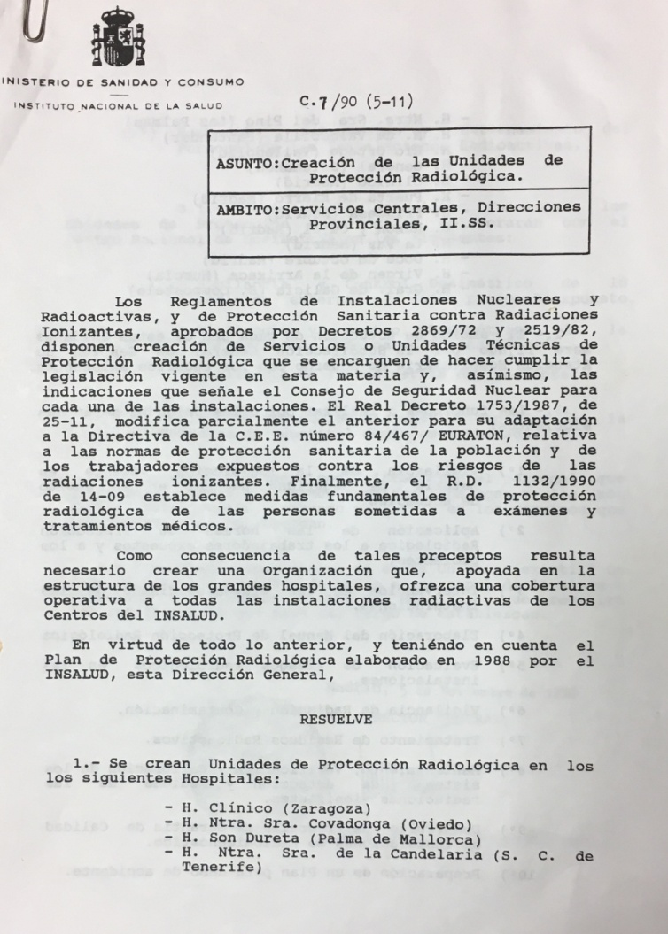
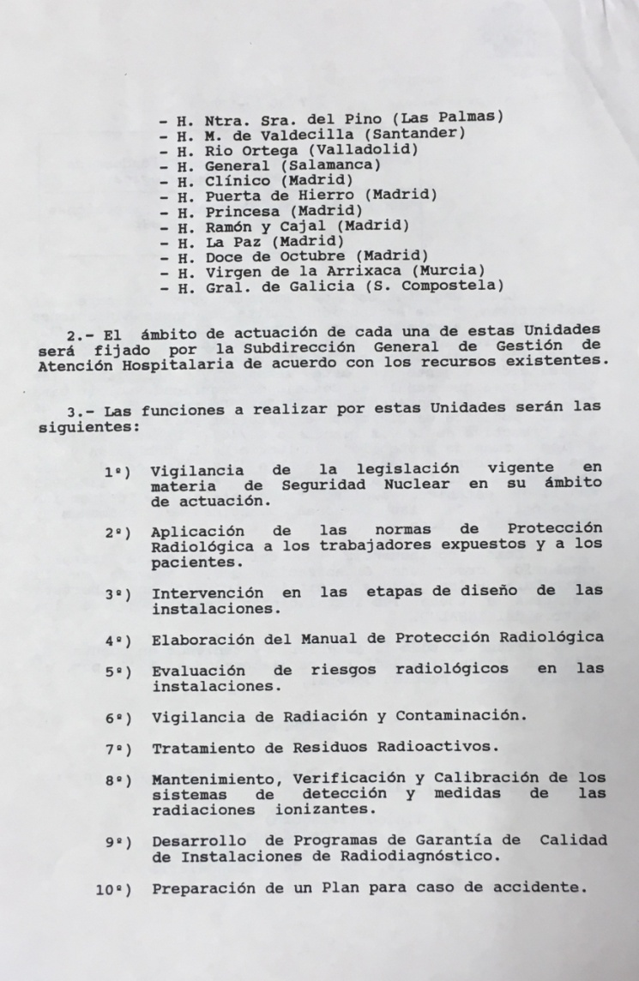
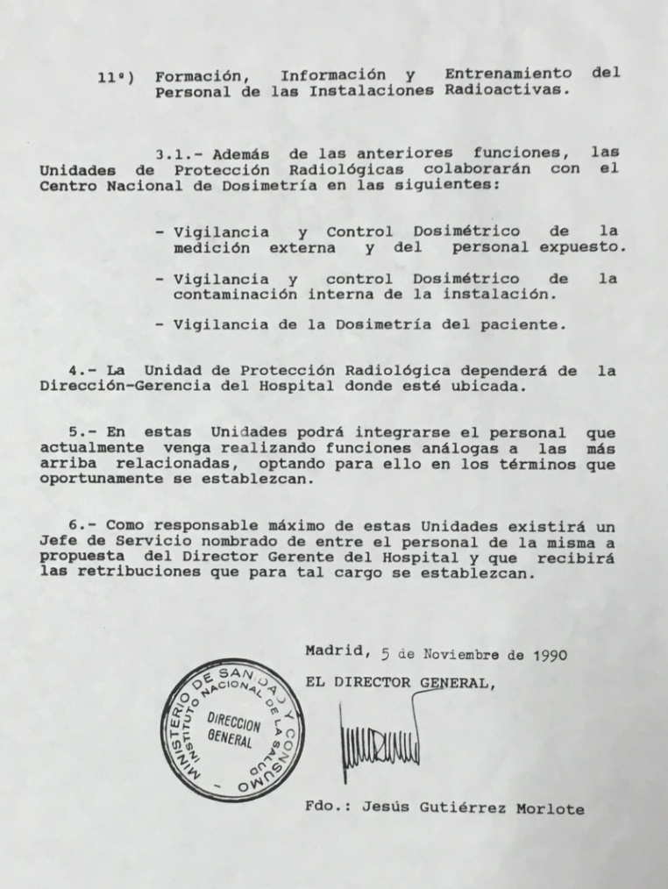
16 UNIDADES DE P.R. (insalud)

Slide 4
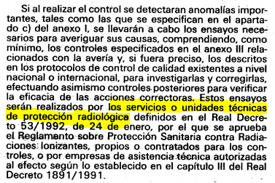
RD 2071/1995 por el que se establecen los criterios de calidad en Radiodiagnóstico
R.D. 220 / 1997
ESPECIALIDAD EN RADIOFÍSICA HOSPITALARIA (derogado por el 183/2008)
la Directiva 97/43/EURATOM DEROGA LA 84/466/EURATOM. Regula la figura del Experto en Física Medica
RDs de Calidad de 1997-1998 y 1999
RD 815/2001 justificación R.I. para la PR en exposiciones medicas
Reglamentos (IIRR e Rx) (Jefe de Servicio de Protección Radiológica)

Slide 6
R.D. 183/2008 POR EL QUE SE DETERMINAN Y CLASIFICAN LAS ESPECIALIDADES EN CIENCIAS DE LA SALUD Y SE DESARROLLAN DETERMINADOS ASPECTOS DEL SISTEMA DE FORMACIÓN SANITARIA ESPECIALIZADA
RADIOFÍSICA HOSPITALARIA ES PROFESION SANITARIA
LOGROS
FORMACIÓN SANITARIA ESPECIALIZADA
R.D. 220 / 1997
R.D. 183/2008
RETOS
GRADO DE FISICA O EQUIVALENTE
MASTER EN FISICA MEDICA O EQUIVALENTE
EFQ NIVEL6
EFQ NIVEL7
PROGRESION COMO FISICO MEDICO ESPECIALISTA EN ALGUNA DE LAS AREAS DE LA FM (RT,MN,RD)
EFQ NIVEL8

Slide 7
SERVICIOS DE RADIOFÍSICA Y PROTECCION RADIOLGOCIA
PROTECCIÓN RADIOLÓGICA
DIRECCIÓN GERENCIA
LOGROS
DIRECCIÓN MÉDICA
Subdirección Servicios Centrales
JEFE Sº DE RADIOFÍSICA y PROTECCION RADIOLGICA
Auxiliar
Administrativo
Jefe de Sección de RF
Técnico Especialista en Oncología Radioterápica
Técnico Especialista en Imagen para el Diagnóstico
FEA Radiofísica Hospitalaria (Oncología Radioterápica)
FEA Radiofísica Hospitalaria (Diagnóstico Imagen e Intervencionismo)

Slide 8
SERVICIOS DE RADIOFÍSICA Y PROTECCION RADIOLGOCIA
IMPORTANTE SERVICIOS UNIFICADOS
RETOS

Slide 9
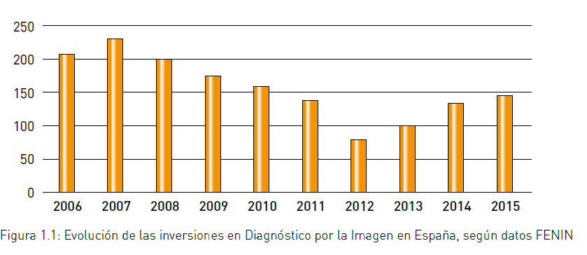
PARON EN INVERSIONES
EQUIPAMIENTO

Slide 10
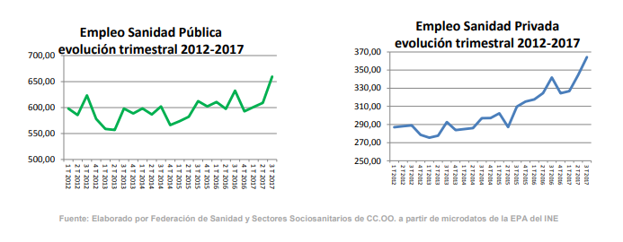
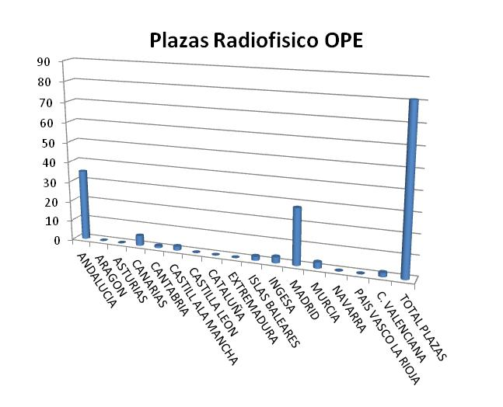
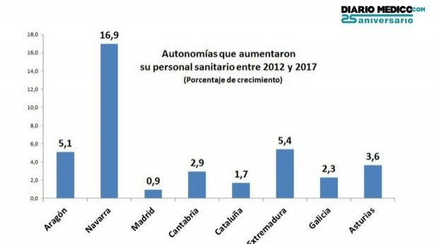
PARON EN INVERSIONES
RRHH
Datos : “ REDACION MEDICA”

Slide 11
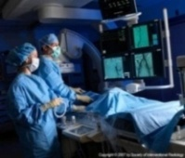
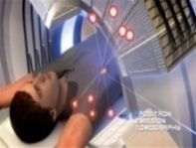
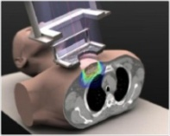
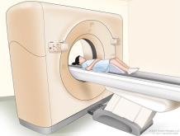
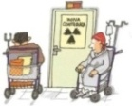
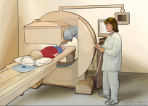
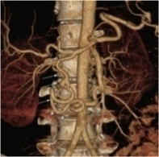
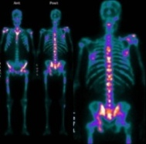
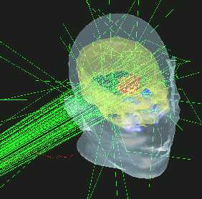
RADIOFISICA
FISICA
MEDICINA
SEGURIDAD DEL PACIENTE
CALIDAD
Rx
CALIDAD
MN
CALIDAD
RT

Slide 12
RECURSOS HUMANOS EN LOS SRFH
SEGUN AREAS DE ACTIVIDAD
RETOS
Promedio de RFH dedicados a RD o MN <1
Datos : “ INFORME DEL GRUPO DE TRABAJO DE LA SOCIEDAD ESPAÑOLA DE FÍSICA MÉDICA (SEFM) SOBRE RECURSOS HUMANOS EN LOS SERVICIOS DE RADIOFÍSICA Y PROTECCIÓN RADIOLÓGICA (SRPR) “. SEFM 2015

Slide 13
¿…LA CALIDAD…?
RECURSOS LIMITADOS para cumplir criterios mínimos de calidad

Slide 14
ESTABLECE FUNCIONES Y RESPONSABILIDADES DEL EXPERTO EN PROT.RAD., DEL EXPERTO EN FISICA MEDICA Y DEL RESPONSABLE DE PROT.RAD.
RADIOFISICO
Mas involucrado en la dosimetría clínica en terapia con radiofármacos (MN) y en procedimientos intervencionistas
RECURSOS HUMANOS

Slide 15
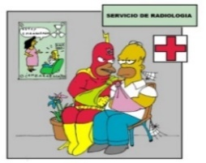
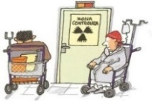
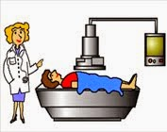
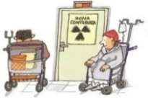
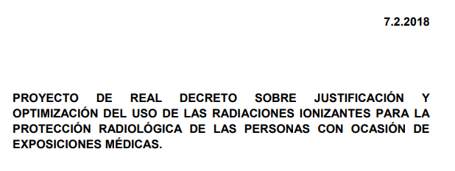
SEGURIDAD DEL PACIENTE

Slide 16
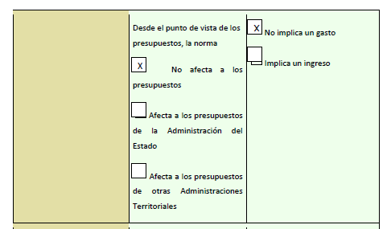
“No obstante, la norma puede tener un impacto en los presupuestos de las Comunidades Autónomas, ya que introduce determinadas especificaciones técnicas para los nuevos equipos médico-radiológicos que, si bien pudieran representar para la administración autonómica, competente en la gestión de la asistencia sanitaria pública, un incremento del gasto sanitario con ocasión de la renovación y actualización de los equipos e instalaciones en uso, este gasto debería ser realizado, en todo caso, debido a la obsolescencia de los equipos, aunque no estuviese vigente la norma que nos ocupa.”
Sin embargo, no hace referencia a que los especialistas en Radiofísica Hospitalaria asumen muchas funciones y responsabilidades nuevas, y esto debería tenerse en cuenta en la dotación de recursos humanos por parte de las Comunidades Autónomas.

Slide 17
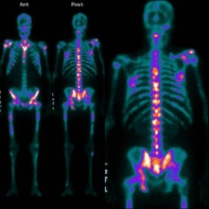
CALIDAD
RX
CALIDAD
MN
CALIDAD
RT

Slide 18
SERVICIO DE RADIOFISICA
(TAMBIEN SERVICIO DE PROTECCION RADIOLOGICA)
CUESTIONES PARA EL DEBATE
¿SE CUMPLEN LOS RD ACTUALES DE CALIDAD?
¿TENEMOS RECURSOS para trabajar con unos criterios mínimos de calidad?
¿PODEMOS ASUMIR las nuevas funciones sin incremento de RRHH?
POCO APOYO Y RECONOCIMIENTO POR SERVICIOS CON SINERGIA (MN-Rx)

Slide 19
SE HA CONSEGUIDO MUCHO
… TODAVIA QUEDA MUCHO POR CONSEGUIR

